Slide 1

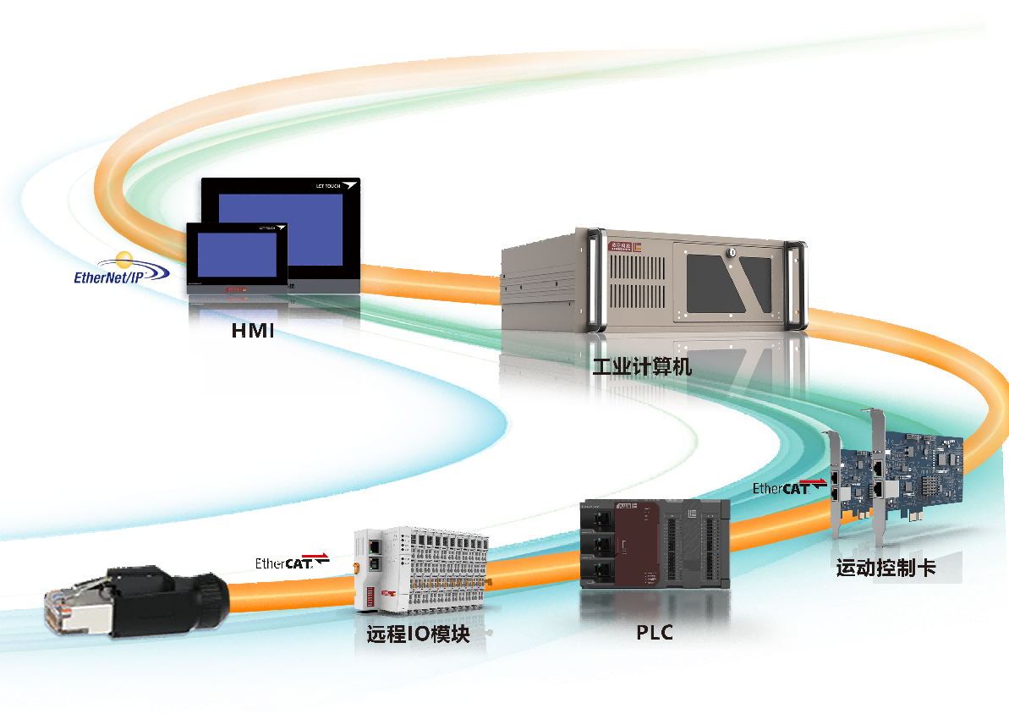
凌臣科技-手机后盖贴标设备-结案报告

Slide 2
目录
一. 项目概述
二. 项目执行
三. 工艺流程
四. 项目需求与解决方案
五. 总结
六.附录

Slide 3
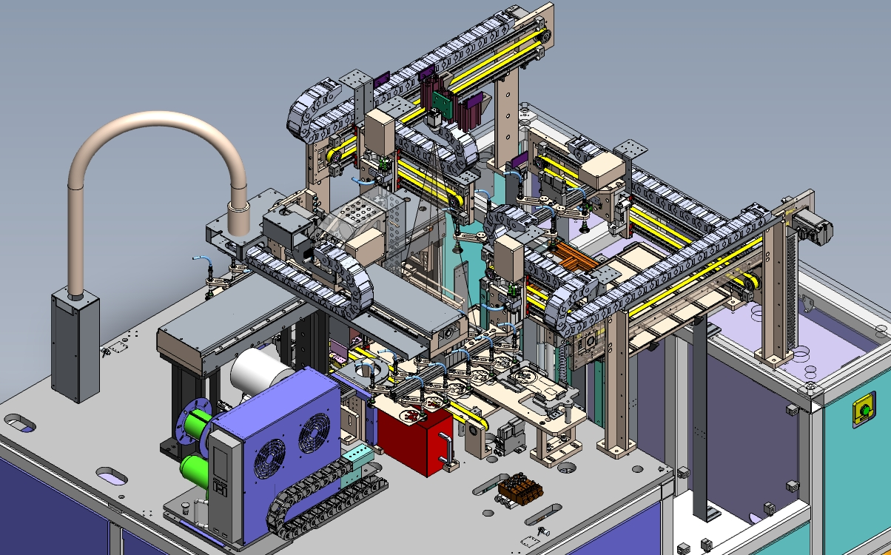
一. 项目概述
项目需求:客户研发一套手机后盖模组贴码设备，由我司完成控制系统的开发。
以下为该设备结构示意图。
上料模组
空tray搬运模组
贴标模组
下料模组
同步搬运模组
打印机模组

Slide 4
二. 项目执行-项目开发时间线
2024.10.23
客户会议了解项目需求
2024.10.24-2024.10.27
程序开发，功能测试
2024.10.28-2024.11.4厂内调试，完成出厂需求
2024.11.5-2024.11.14
终端调试，完成客户需求
项目会议
程序开发
厂内调试
终端调试

Slide 5
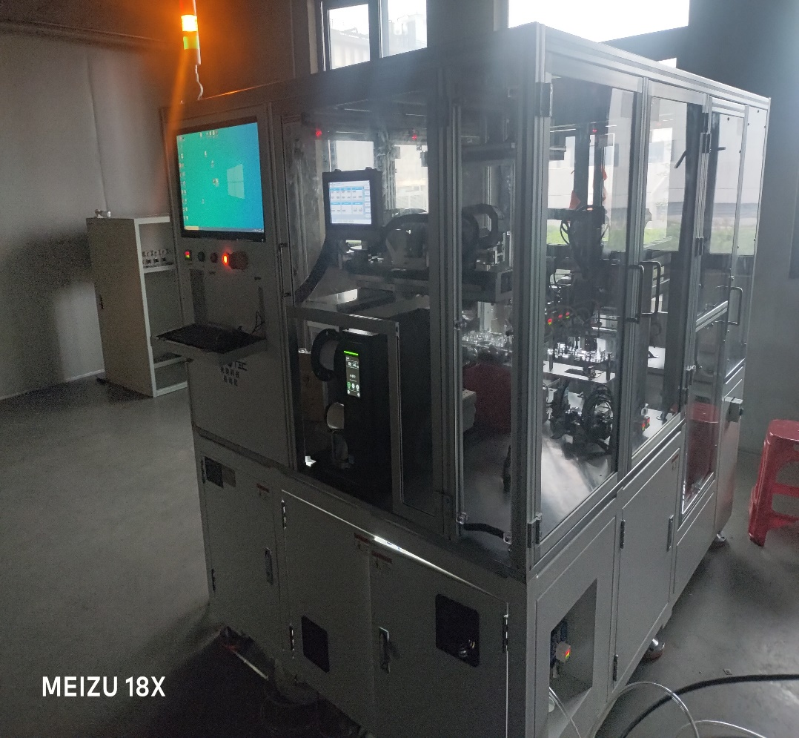
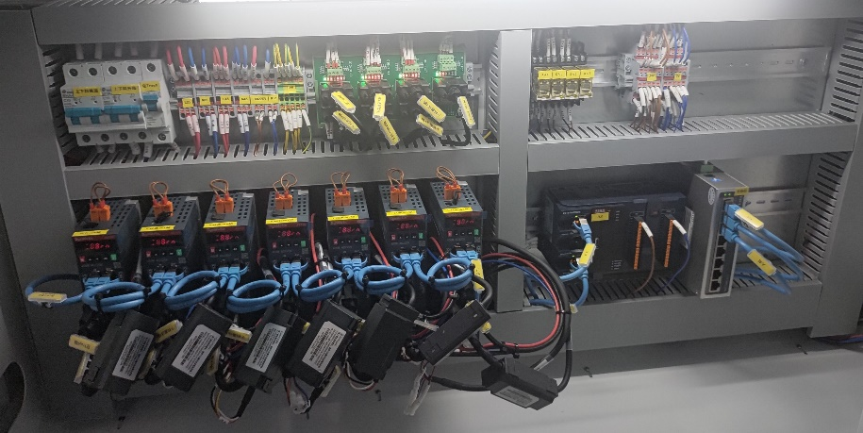
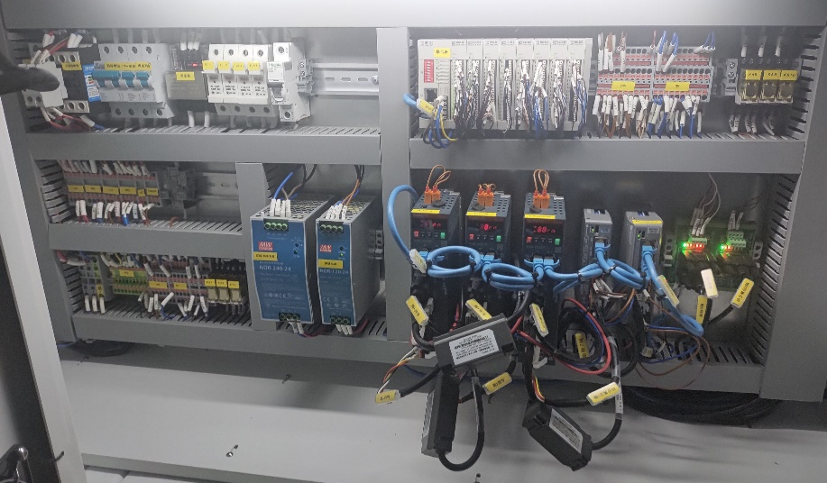
二. 项目执行-现场实物图

Slide 6

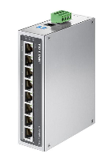


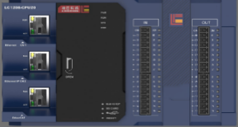

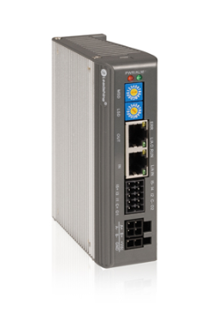
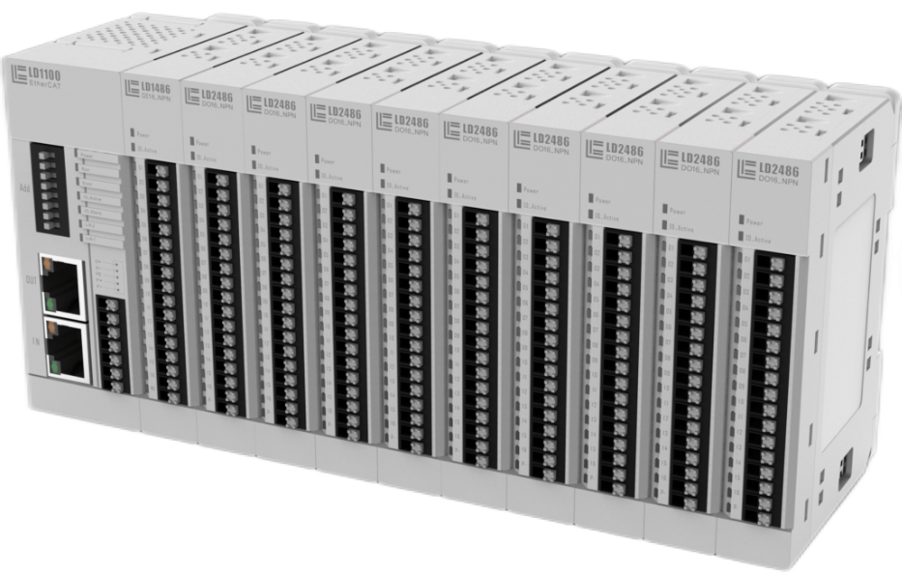
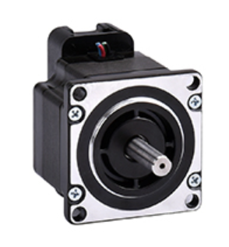
二. 项目执行-设备硬件组态
下相机
上相机
ModbusTCP/Slave
分布式IO

Slide 7
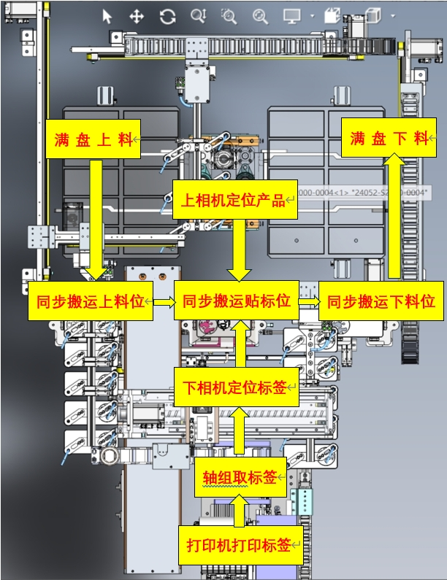
三. 工艺流程
1.上料仓放入满盘产品，一个料盘10pcs（2*5），按下上料确认按钮；同时下料仓需放入一个空tray，按下下料确认按钮；
2.上料搬运模组一次取5pcs，逐个放入同步搬运轴上料位；
3.同步搬运模组把上料位产品和贴标位同步搬运下一工位；
4.取标模组取标签后，轴到下相机拍照位，下相机确定标签位置，反馈给PLC数据，上相机定位贴标位产品，轴去贴标位贴标签；
5.下料搬运模组取产品，一次取1pcs，取够5pcs放入下料仓；

Slide 8
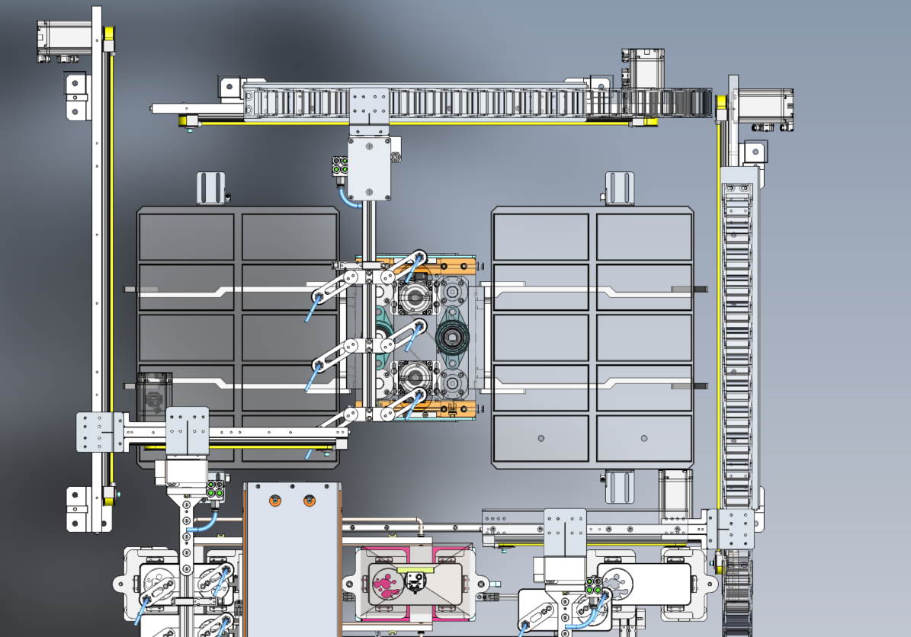
四. 项目需求与解决方案
清料模式：机台提示上料后，启动清料模式，上料模组取走当前物料后不再取料，当前物料走完贴标流程，放至指定位置后，等待5s同步搬运轴把贴标位产品搬至下料位，下料模组取料完成放置下料仓，空tray搬运轴放置空tray完成清料。
机构干涉问题：
1.取料模组在取料位1 与空tray搬运轴带空盘时干涉，增加空tray避让位；
2.下料模组在放料位1与空tray搬运模组干涉，增加空tray避让位；
3.上料模组在上料时与上料仓Z轴干涉，增加上料Z轴避让位；下料模组在取料时与下料仓Z轴干涉，增加Z轴避让位；
手动状态安全问题：增加轴手动互锁，判断影响轴运动的条件，防止轴运动过程中撞机；

Slide 9
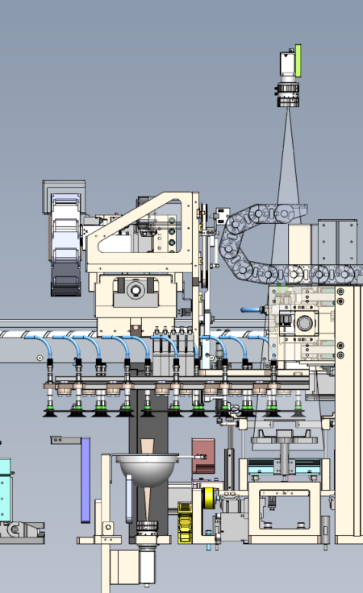
四. 项目需求与解决方案-检测部分
上相机
相机一键标定：示教12点标定中心点，相机准备好后，一键开始标定，方便调试人员操作；
GRR测试：用于测试贴标模组贴标精度；启动后相机对贴标位产品拍照，贴标模组根据相机反馈数据进行贴标；
上相机复检：用在完成贴标后上相机对贴合结果进行检测，也用于初始化时检测贴标位是否有产品；
其他问题点：上相机反馈数据较慢700ms，影响CT
处理方案：增加等待贴标位，使贴标模组提前运行一段距离，减小CT;
下相机

Slide 10
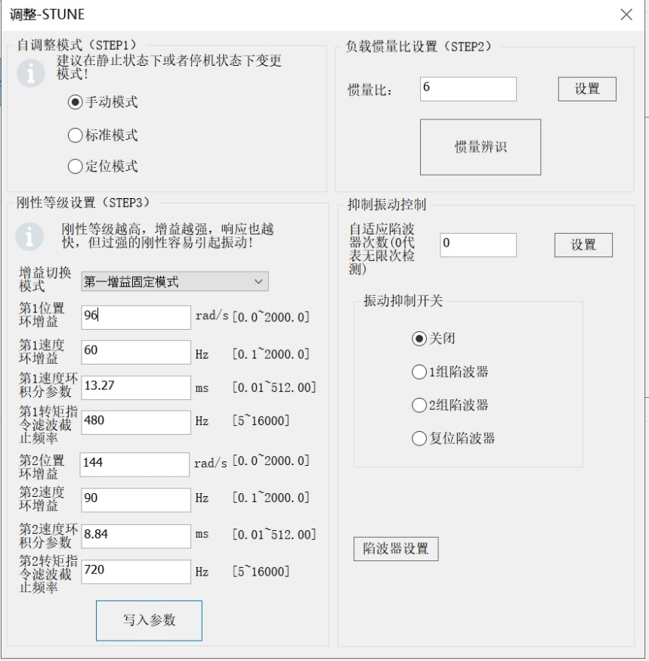
四. 项目需求与解决方案-伺服部分
问题点：
伺服上电后、轴高速运动中部分轴啸叫、抖动；
利用安驰伺服调试软件多次整定后效果不明显；
机构条件较差，影响伺服运行精度；
处理方案：
1.机构方面：首先调整伺服轴机构，调整皮带松紧状态及同步轮位置，使轴在行程内皮带不磨到同步轮边缘；上料模组Y轴、下料模组Y轴增加3：1减速机；
2.PLC程序方面：伺服启动参数增加“16#2001：16#31” Adptive notch mode 且值为2；减小加减速；
3.伺服调试方面：调整如下参数：C01_13速度前馈来源选择1、 C01_14速度前馈百分比100、 C01_16转矩前馈来源选择1、 C01_17转矩前馈百分比80；自调整模式中，第1位置环增益、第1速度环增益、第1速度环位置增益、第1转矩指令滤波截止频率等；

Slide 11
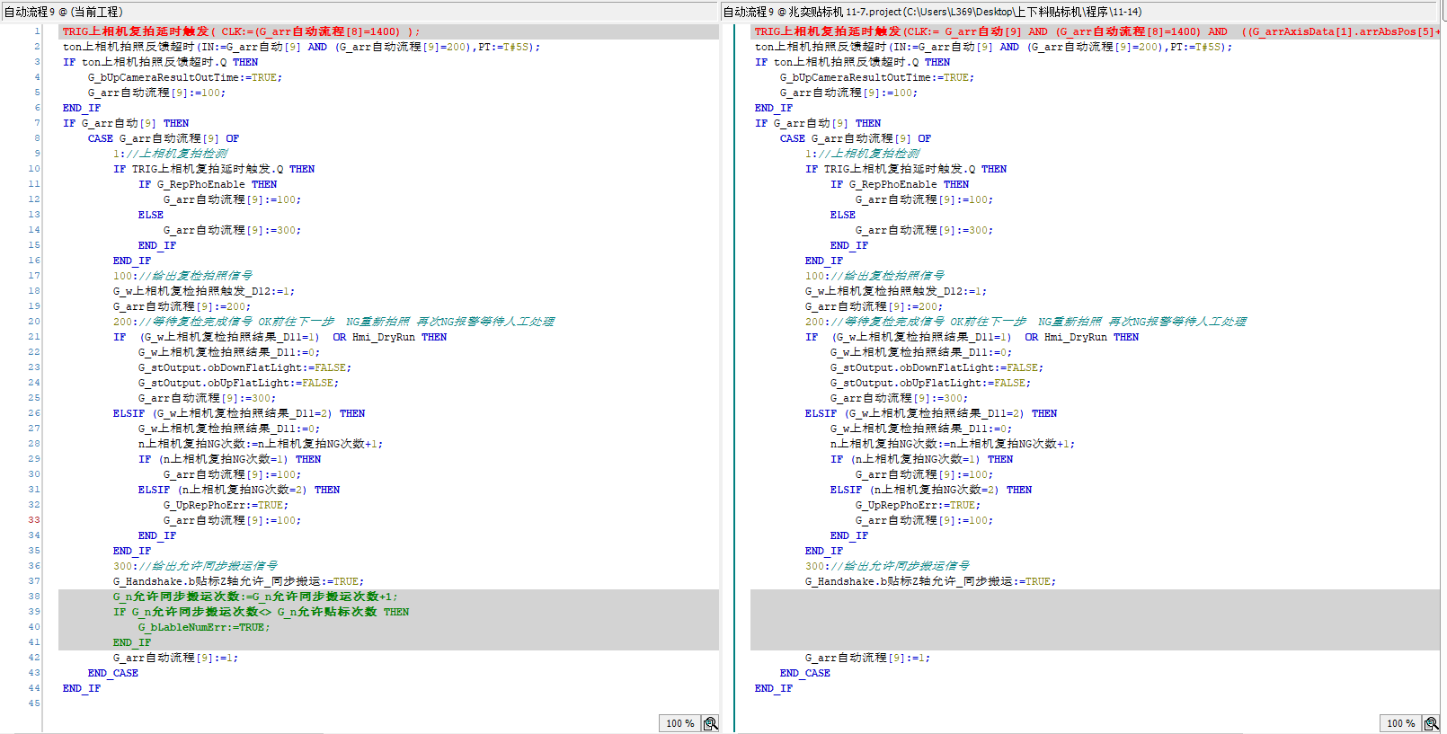
四. 项目需求与解决方案-贴标部分
贴标后气缸异常顶起问题：机台在自动运行中时，贴标模组在完成贴标去相机复检位置时，同步搬运气缸顶起，与贴标模组有干涉；
问题原因：为提升CT，机台运行速度较快，程序逻辑出现BUG，程序里允许同步搬运标志位被重复置位，从而使气缸动作，发生撞击；
处理方案：优化程序，解决重复置位问题。同时增加允许贴标次数计数、搬运次数计数、贴标计数，并进行比较判断。当计数不一致时，说明标志位错误，机台停机报警；
主要解决方案前后前后对比，
以及标志位次数判断
部分程序对比

Slide 12
五. 总结
该项目使用我司PLC,HMI以及相配套的远程IO与伺服系统，能够完成中型设备的开发，且运行稳定。亦搭配了视觉系统，市面常规的设备开发需求，我司PLC已能满足。
该套设备较为标准的开发流程可作为后续推广的应用案例。
该套设备中包含了大量的位置偏移计算，增强了操作即换型的便利性，降低了的对客户操作人员的能力需求，客户可以更快上手。
该设备整机CT3.5s，后续优化可以达到3.2s；
相机检测精度GRR 0.02mm；CRR 0.01mm;

Slide 13
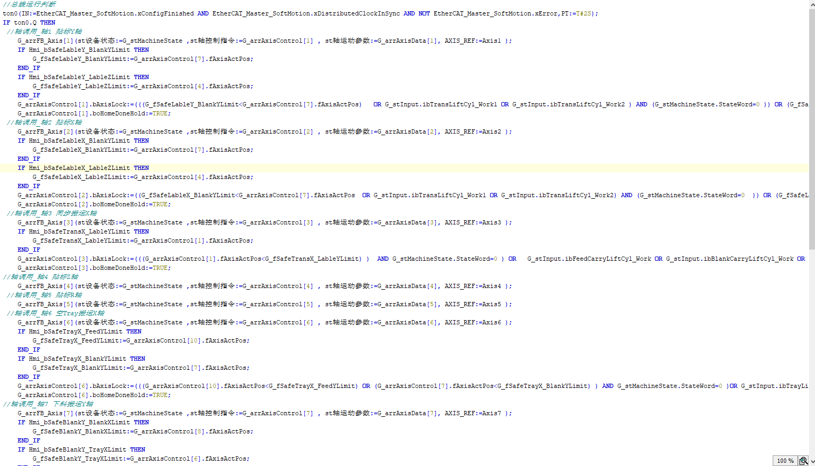
六. 附录
以下为部分工艺功能块，以及操作界面的截图，仅供参考

Slide 14
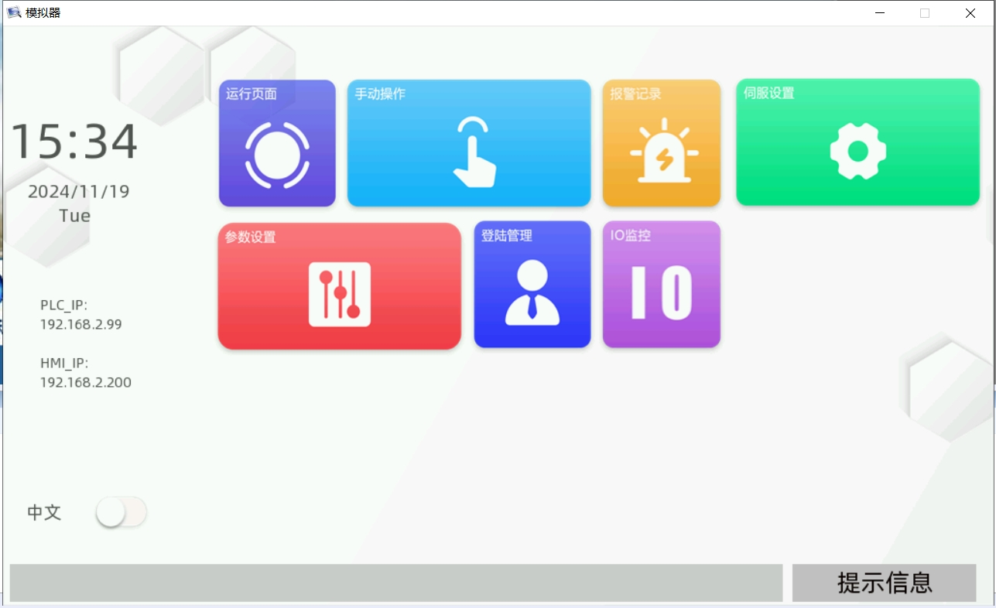
六. 附录
以下为部分工艺功能块，以及操作界面的截图，仅供参考

Slide 15
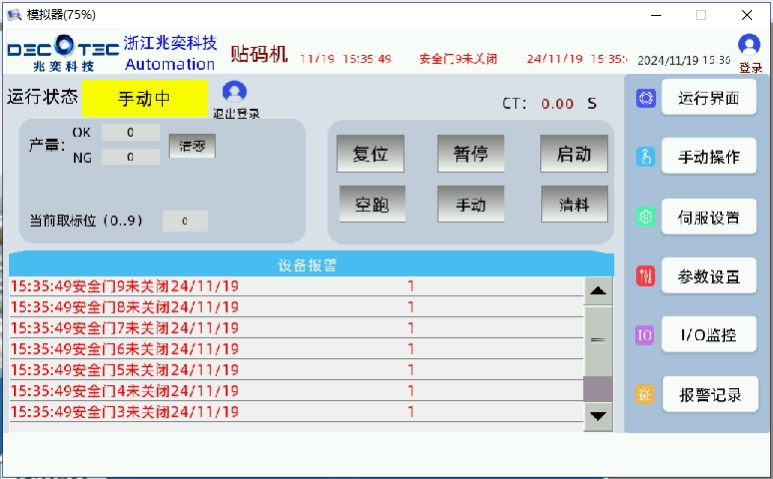
六. 附录
以下为部分工艺功能块，以及操作界面的截图，仅供参考

Slide 16
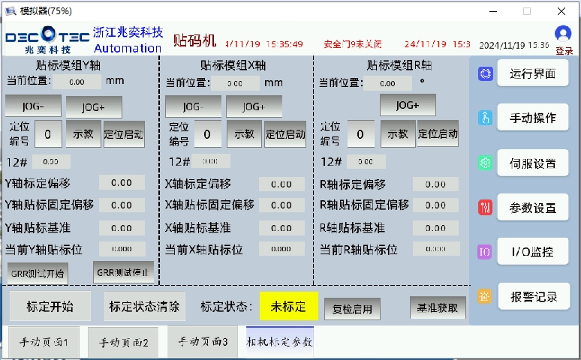
六. 附录
以下为部分工艺功能块，以及操作界面的截图，仅供参考

Slide 17
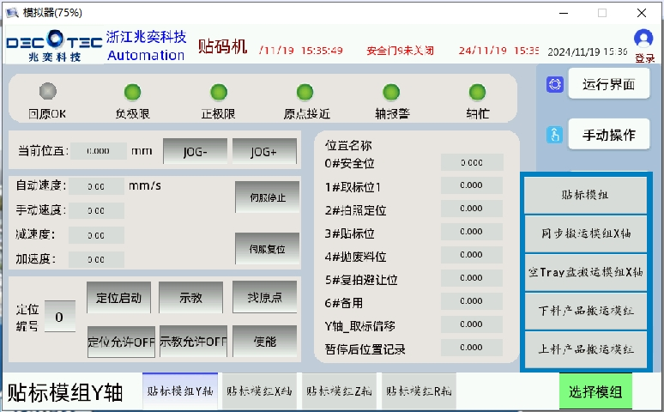
六. 附录
以下为部分工艺功能块，以及操作界面的截图，仅供参考

Slide 18
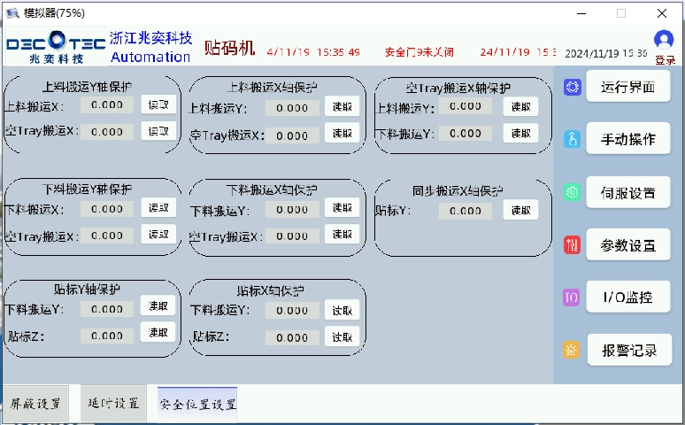
六. 附录
以下为部分工艺功能块，以及操作界面的截图，仅供参考

Slide 19
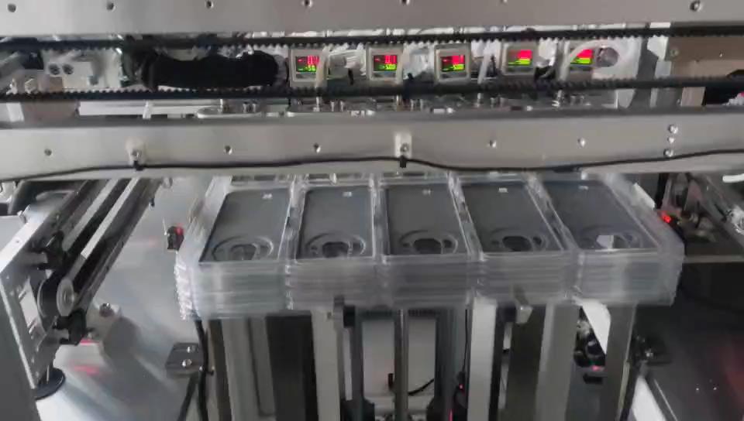
六. 附录
设备运行视频

Slide 20

苏州市凌臣采集计算机有限公司
Suzhou Lingchen Acquisition Computer Co.,Ltd
公司总部／苏州市凌臣采集计算机有限公司
公司地址／苏州市相城区巨华路55号
网站地址／www.szpcbase.com

